Slide 1

스토리 보드
정보처리산업기사 취득과정A 1조
황재웅, 김지성, 최서연, 하태형

Slide 2
목차
개요
History
유스케이스 다이어그램
유스케이스 명세서
메뉴 구조
List of screen(스크린리스트)
Process
Flow chart
Permission
Policy
화면 설계

Slide 3
1. 개요
개발 동기
공연 전문가들 간에 상호 소통을 보완하고 후원을 통해 공연에 필요한 비용을 충당하여
보다 원활한 공연 준비를 할 수 있도록 한다.
개발 목적
공연 예술 분야의 창작자(전문가)들이 안정적으로 프로젝트를 운영할 수 있도록 펀딩 지원
공연 기획부터 제작, 마케팅까지 전문가들이 협업할 수 있는 공간 제공
공연을 사랑하는 사람들이 후원자로 참여하여 직접 프로젝트를 지원할 수 있도록 함
공연 제작과 예술 창작의 과정을 더 투명하고 개방적인 구조로 변화

Slide 4
주 사용자
전문가(창작자)
공연을 제작하는 연주자, 기획자, 무대 스태프, 감독 등
새로운 프로젝트를 개설하여 후원을 받거나, 다른 전문가와 협업할 수 있음
포트폴리오 등록 및 관리 가능
협업 요청 및 팀 구성 기능 제공
후원자(소비자)
프로젝트에 관심 있는 개인 또는 기업
크라우드 펀딩을 통해 직접 공연을 지원 가능
후원 내역 및 리워드 관리 기능 제공
전문가들과 직접 소통할 수 있는 커뮤니티 기능 활용 가능

Slide 5
주요 기능
사용자들이 프로젝트를 보다 쉽고 효과적으로 운영할 수 있도록 여러 기능을 제공한다.
크라우드 펀딩
창작자가 프로젝트를 개설하고 목표 금액을 설정
후원자들이 원하는 프로젝트에 자유롭게 후원 가능
후원 리워드(티켓, 굿즈 등) 설정 및 관리
2. 전문가 커뮤니티
공연 제작을 위한 전문가 간 협업 모집
프로젝트에 필요한 팀원을 직접 모집 및 초대
네트워킹 기능을 활용한 협업 활성화

Slide 6
주요 기능
사용자들이 프로젝트를 보다 쉽고 효과적으로 운영할 수 있도록 여러 기능을 제공한다.
프로젝트 관리
프로젝트 진행 상태 및 후원 현황을 실시간으로 확인
후원자 대상 공지 및 업데이트 가능
공연 일정, 제작 과정 공유
결제 및 정산 시스템
후원 결제 기능 (카드, 계좌이체, 간편결제 등)
전문가들의 프로젝트 정산 및 수익금 관리
플랫폼 내 수익 분배 시스템 적용 가능

Slide 7
2. History
Version | Writer | Description | Date
Version1 | 황재웅 | 플로우 차트 작성 | 2025-01-23
 | 김지성 | 다이어그램 작성, 프로세스 작성
 | 하태형 | 기본 틀 완성, 프로토타입 작성
Version2 | 최서연 | Permission 작성 | 2025-01-25
 | 하태형 | 유스케이스 명세서 작성
 | 황재웅 | UI 상세구조 구현
Version3 | 김지성 | 프로젝트 개요, 메뉴구조 작성 | 2025-01-31
 | 최서연 | POLICY, Permission 작성
 | 하태형 | 스타일 가이드 작성

Slide 8
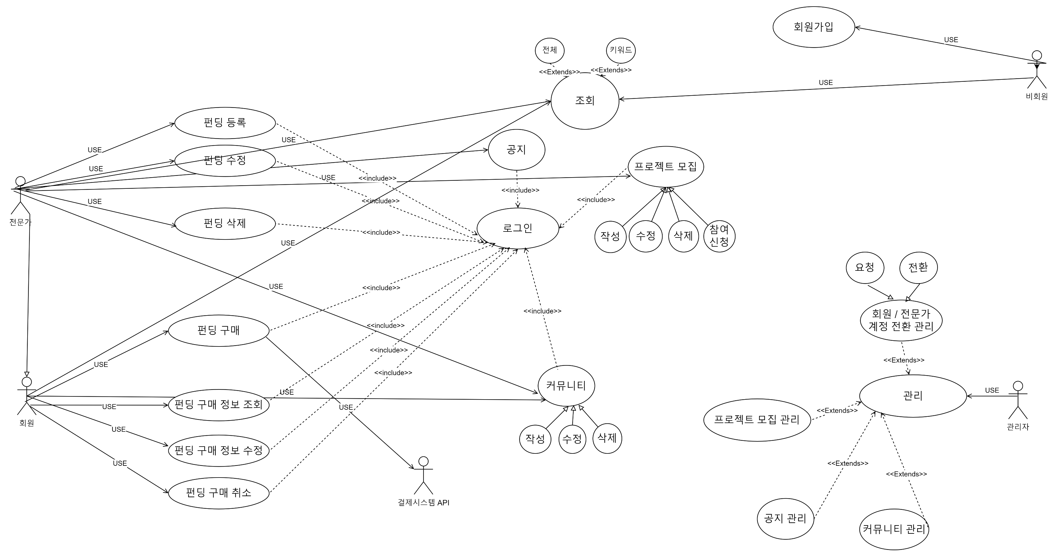
3. 유스케이스 다이어그램

Slide 9
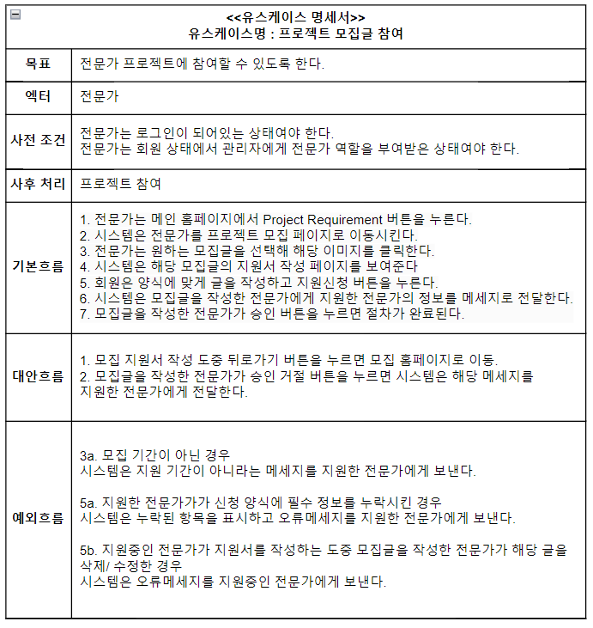
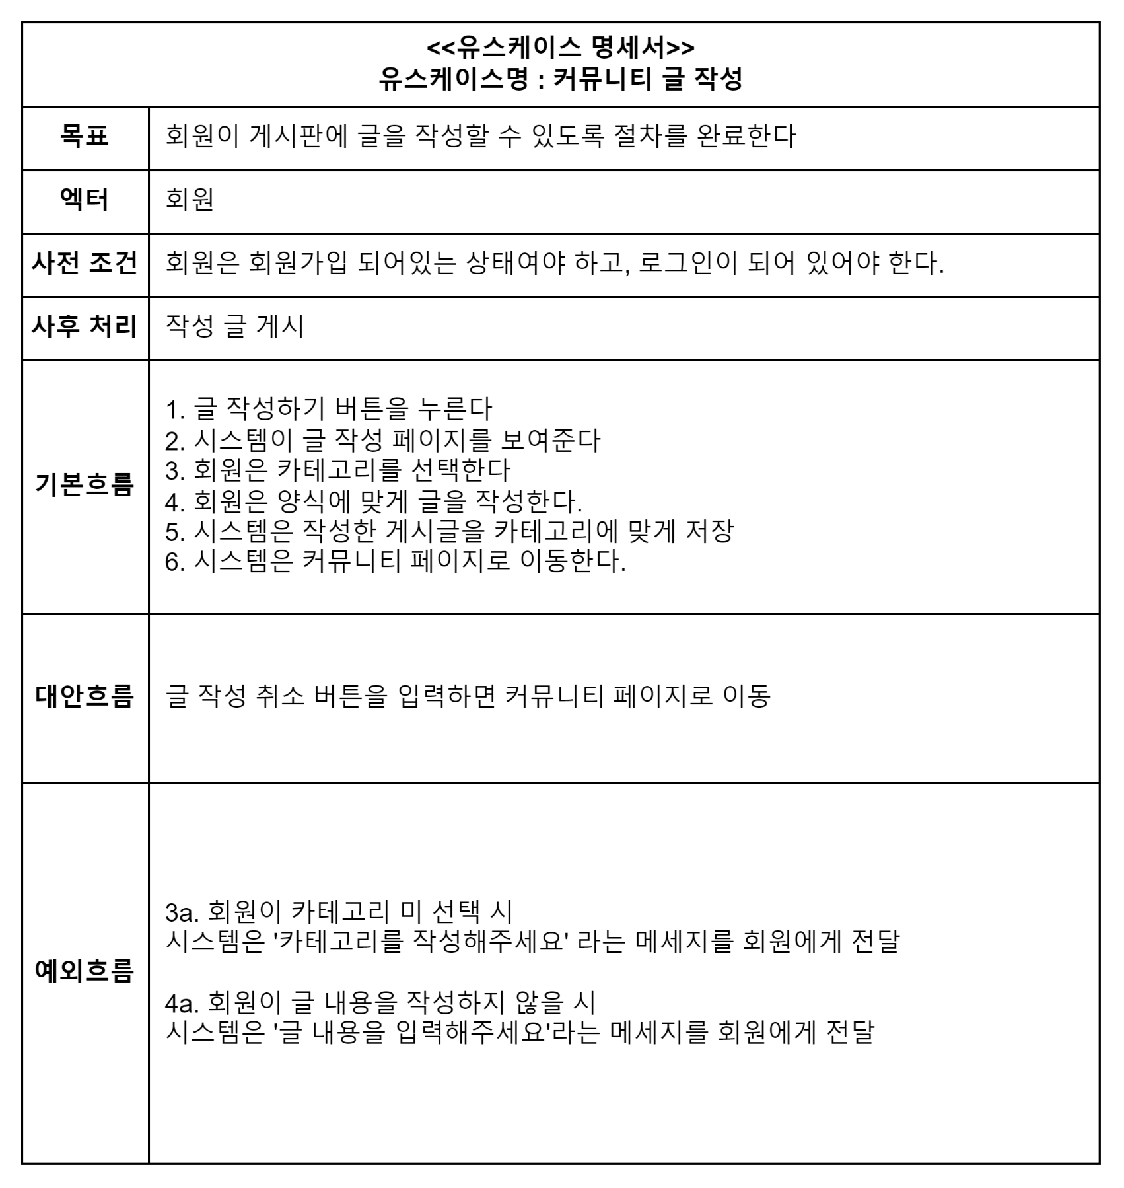
4. 유스케이스 명세서
_프로젝트 모집
_커뮤니티

Slide 10
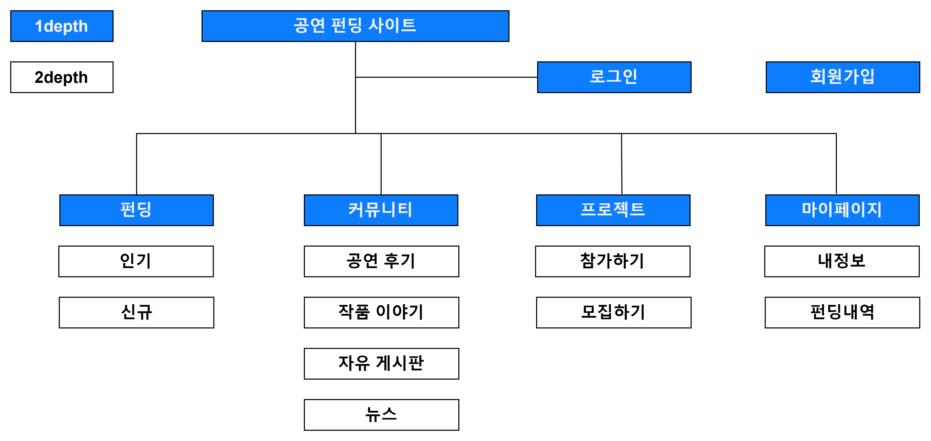
5. 메뉴 구조

Slide 11
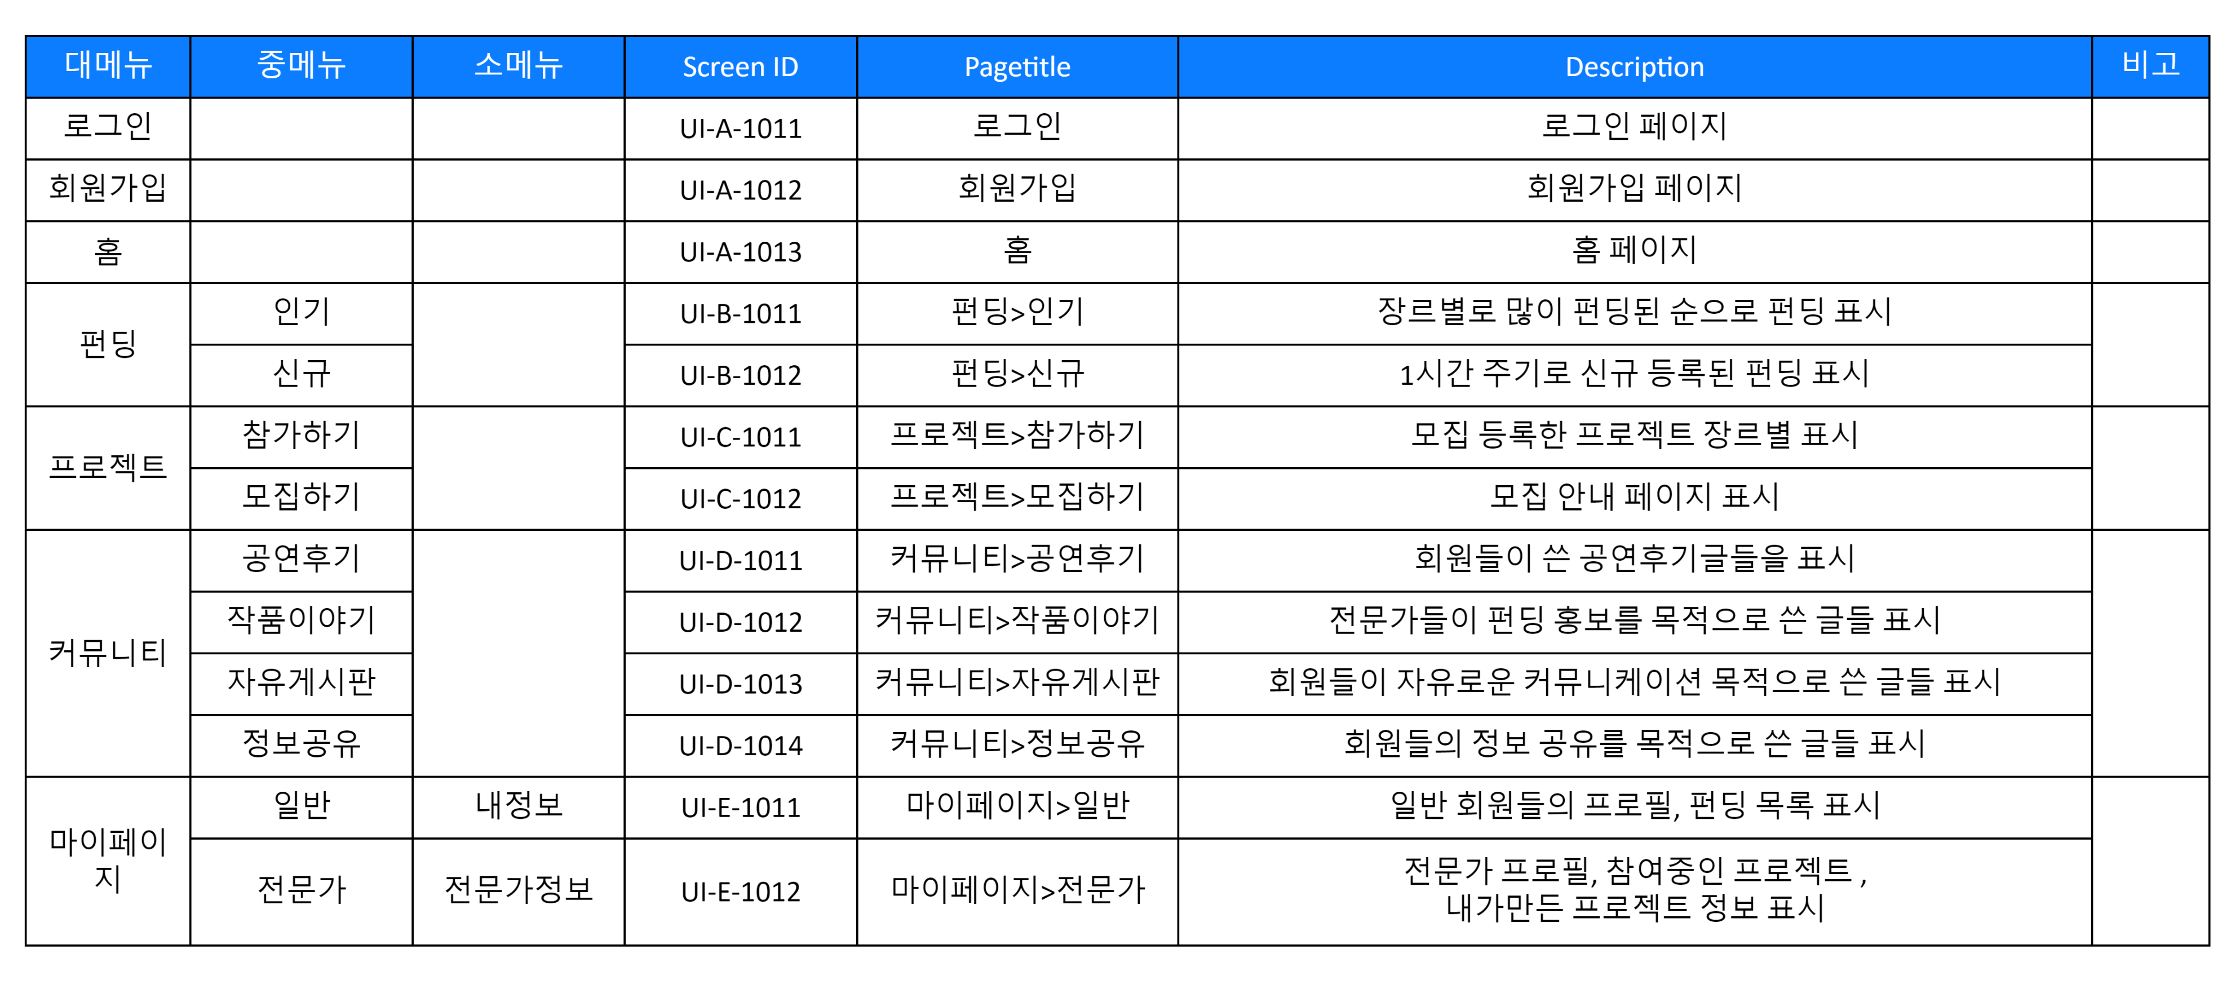
6. List of screen

Slide 12
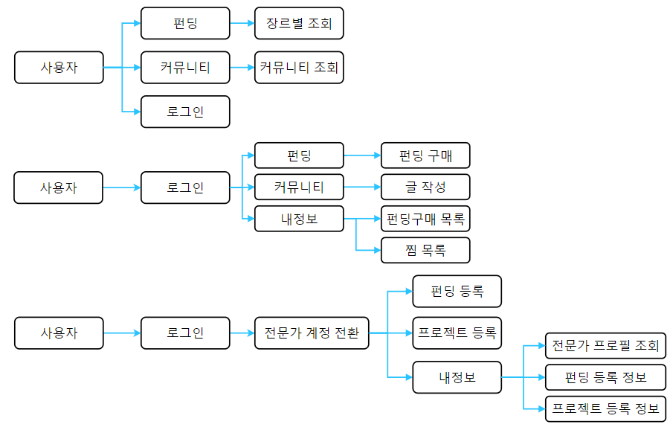
7. Process

Slide 13
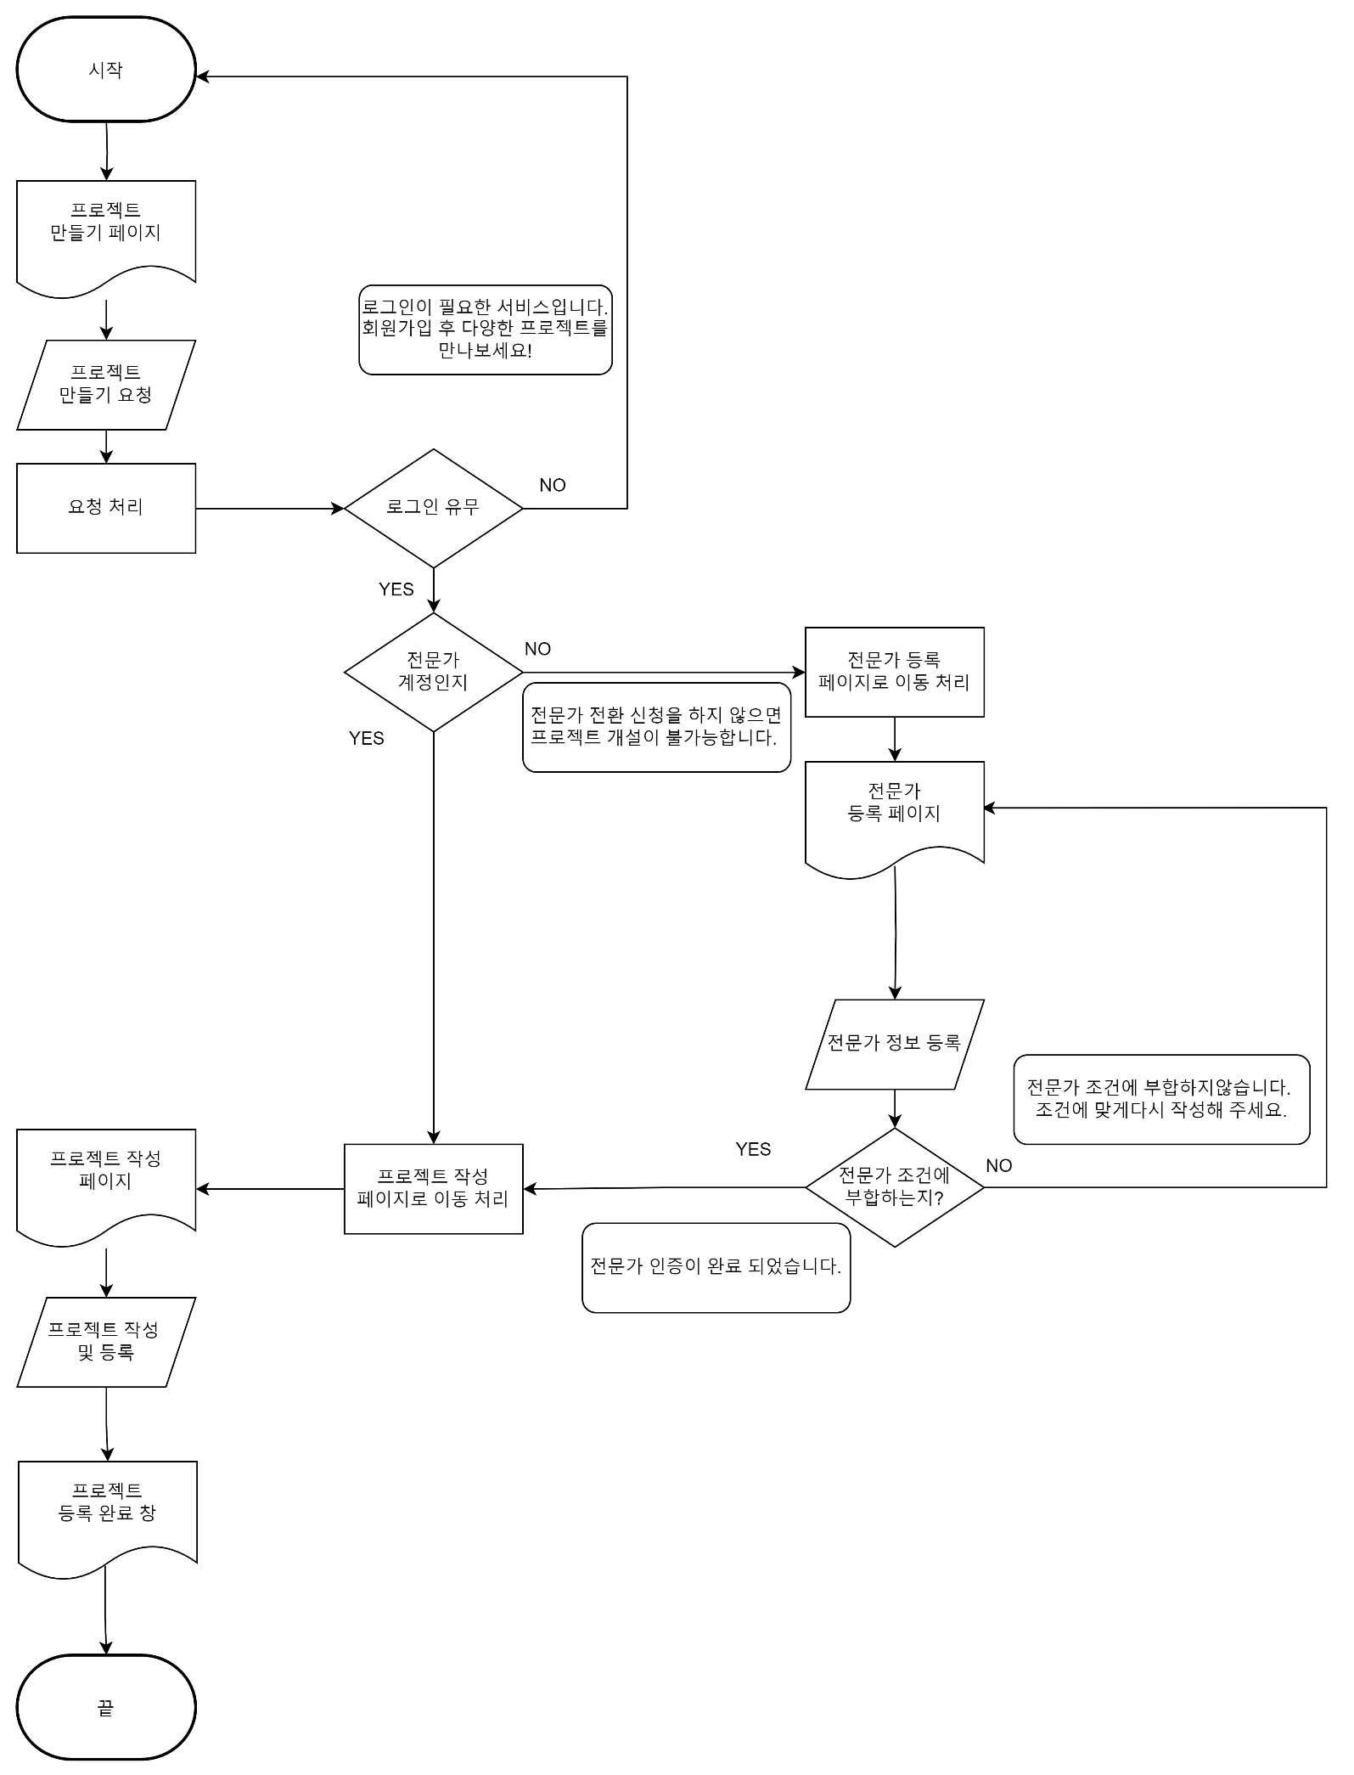
8-1. Flow chart
프로젝트 만들기

Slide 14
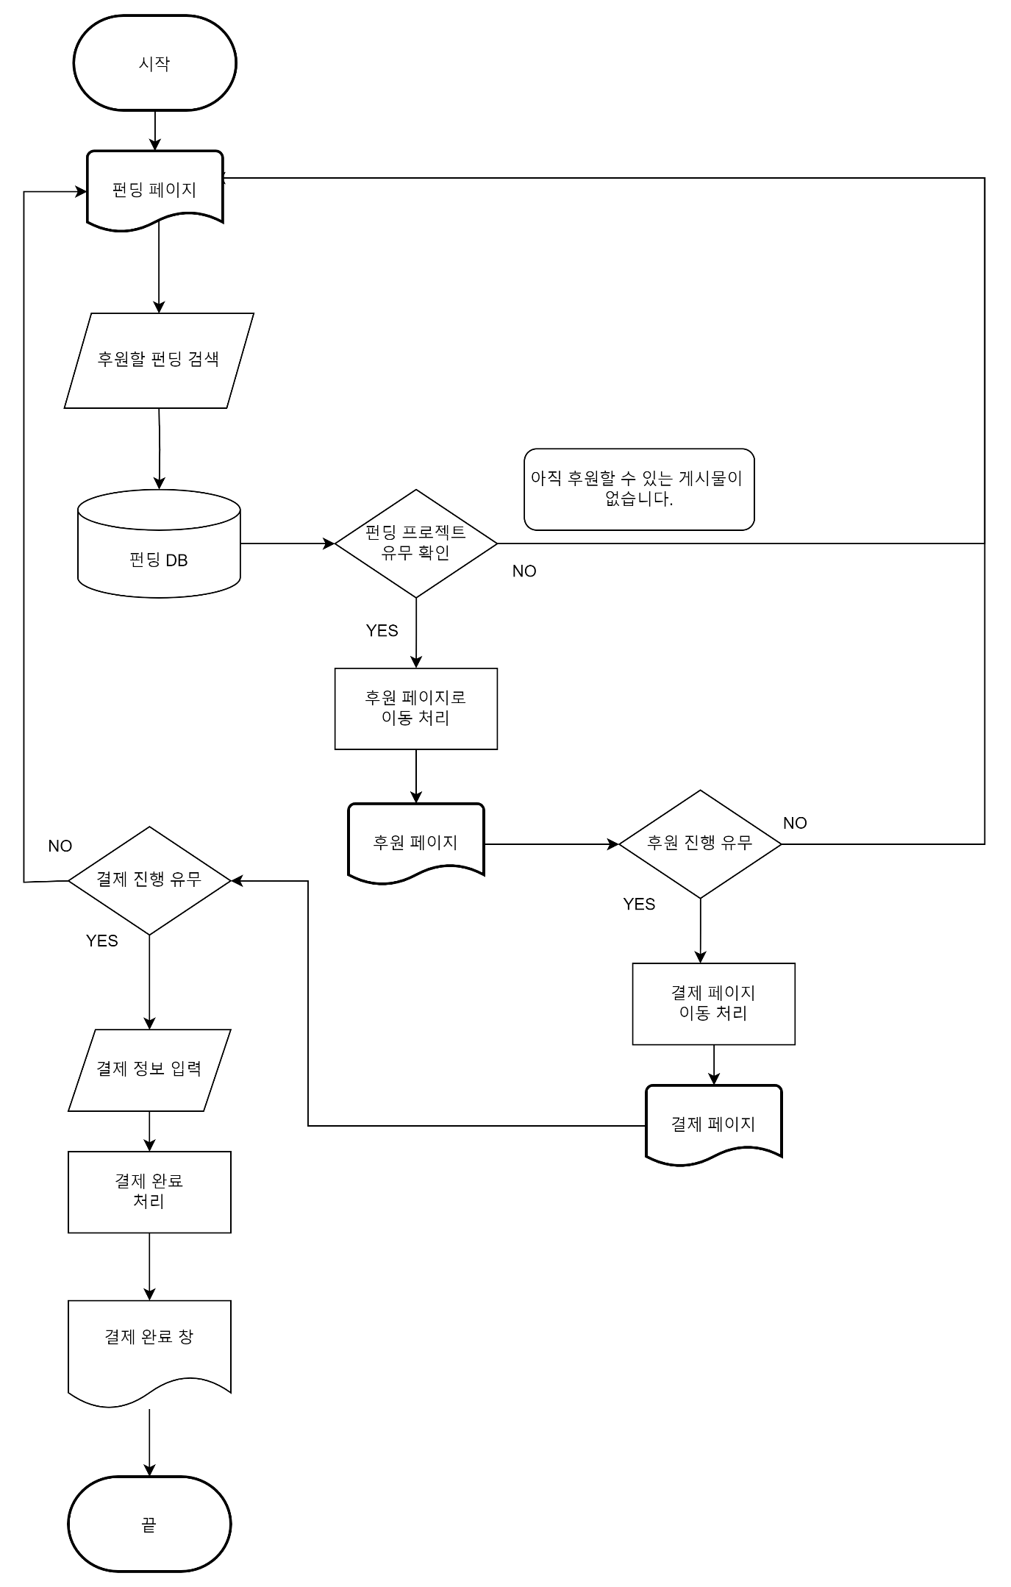
8-2. Flow chart
펀딩 /후원

Slide 15
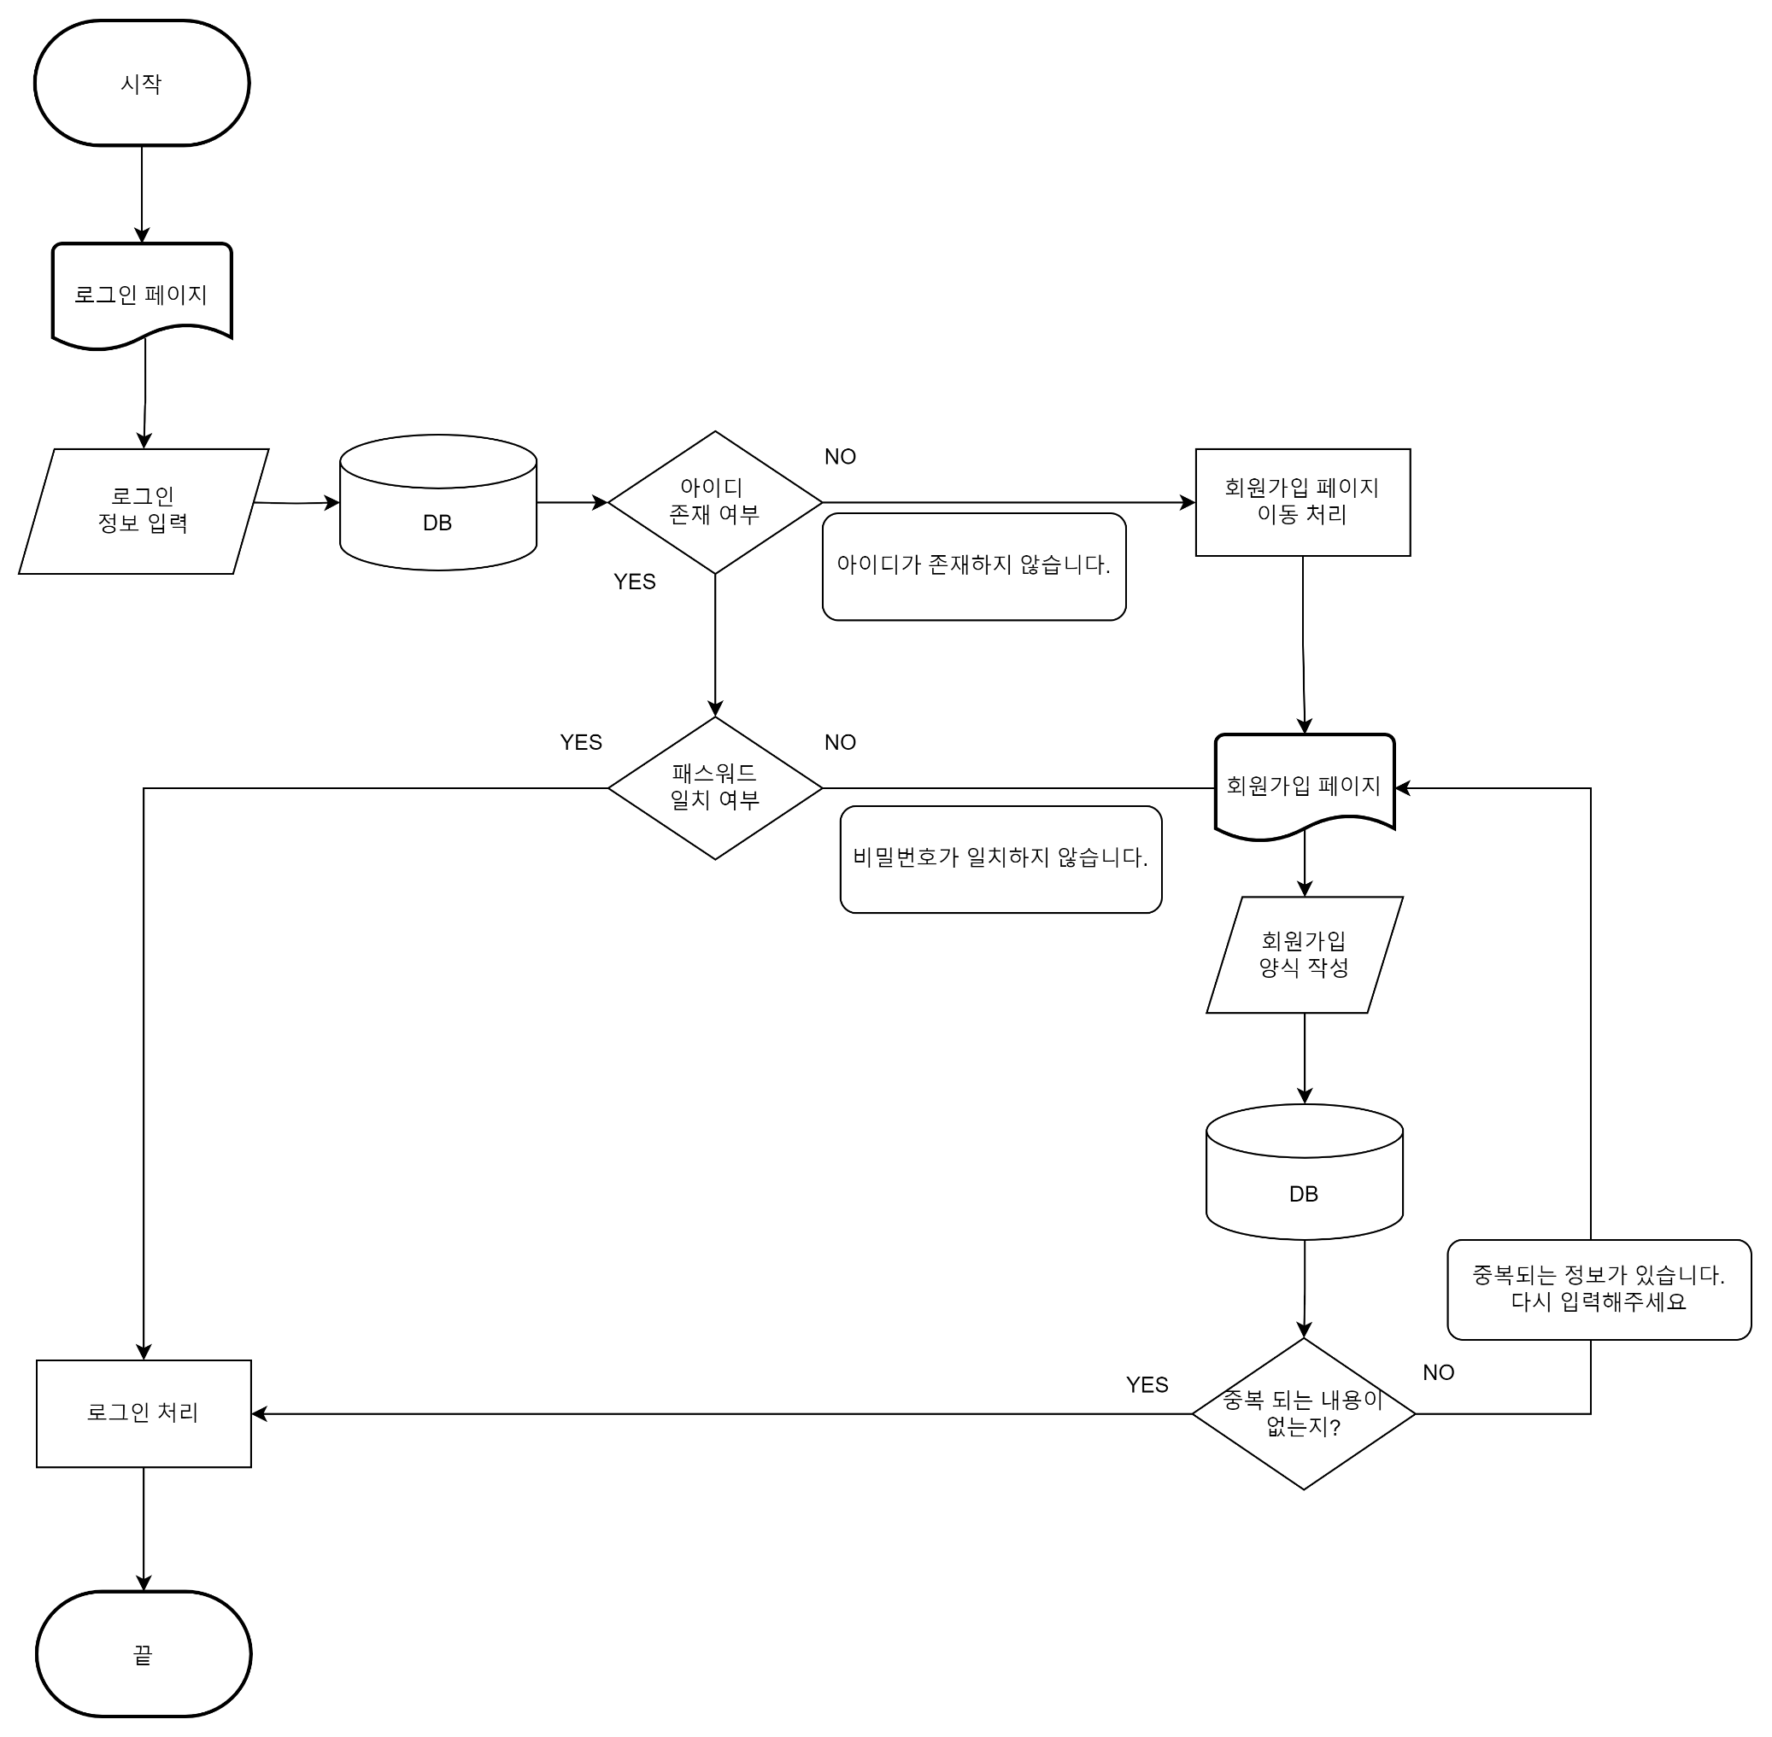
8-3. Flow chart
로그인

Slide 16
9. Permission
대분류 | 중분류 | 사용자 | 보기 | 수정 | 삭제 | 쓰기 | 비고
페이지 권한 | 공지사항 | 비회원 | o | x | x | x
 |  | 회원 | o | x | x | x
 |  | 전문가 | o | x | x | x
 |  | 관리자 | o | o | o | o
 | 커뮤니티 | 비회원 | o | x | x | x
 |  | 회원 | o | o | o | o
 |  | 전문가 | o | o | o | o
 |  | 관리자 | o | o | o | o
 | 프로젝트 | 비회원 | x | x | x | x | 프로젝트는 전문가, 관리자만 사용가능
 |  | 회원 | x | x | x | x
 |  | 전문가 | o | o | o | o
 |  | 관리자 | o | o | o | o
 | 펀딩 | 비회원 | o | x | x | x | 회원은 프로젝트 펀딩 구매, 내역 조회 가능
 |  | 회원 | o | x | x | x
 |  | 전문가 | o | o | o | o
 |  | 관리자 | o | o | o | o
 | 마이 페이지 | 비회원 | x | x | x | x | 회원은 전문가로, 전문가는 회원으로 전환 가능
 |  | 회원 | o | o | x | o
 |  | 전문가 | o | o | x | o
 |  | 관리자 | o | o | x | o

Slide 17
10. Policy
 | 중구분 | Description | 비고
회원가입 정책 | 아이디 | ID는 영문자나, 숫자, 또는 영문자와 숫자 조합으로 4~12까지 조합하여 만들 수 있으며, 한글, 특수문자, 띄어쓰기 등을 포함할 수 없음
 | 패스워드 | 대/소문자, 숫자, 특수문자를 혼용하여 8글자 이상의 패스워드를 사용하도록 한다. 아이디와 같은 패스워드는 사용하지 못하도록 한다.
 | 이메일 | 개별 메일명@도메인명을 기본으로 입력 받는다. 도메인명은 선택하여 지정할 수 있다.
 | 닉네임 | 닉네임은 한글,대/소문자, 숫자를 혼합하여 만들 수 있으며 특수문자는 사용할 수 없으며, 10글자까지의 조합으로 한다. 중복한 닉네임은 사용할 수 없다.

Slide 18
11. 화면 설계

Slide 19


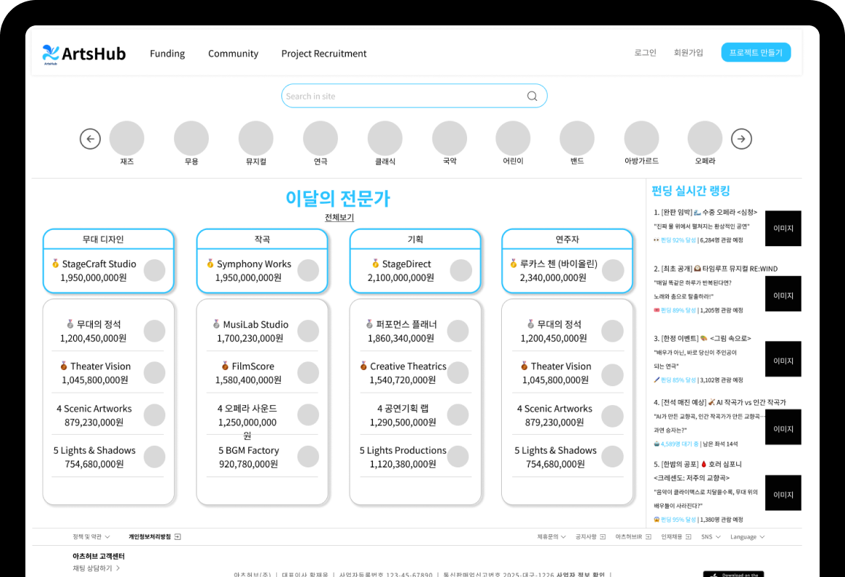




메인페이지
PAGE TITLE
홈
SCREEN ID
UI-A-1013
AUTHOR
1조
DATE
2025.01.24
SCREEN PATH
홈
Description
4
1
장르별로 펀딩 페이지를 볼 수 있습니다.
2
이달의 전문가를 홍보, 클릭시> 전문가 정보를 볼 수 있습니다.
3
펀딩 실시간 랭킹을 확인 하고 상세페이지로 이동 할 수 있습니다.
1
4
프로젝트 만들기 페이지로 이동
3
2
Related ID
UI-A-1013
Check Point
전문가와 펀딩 랭킹을 실시간으로 볼 수 있습니다.

Slide 20
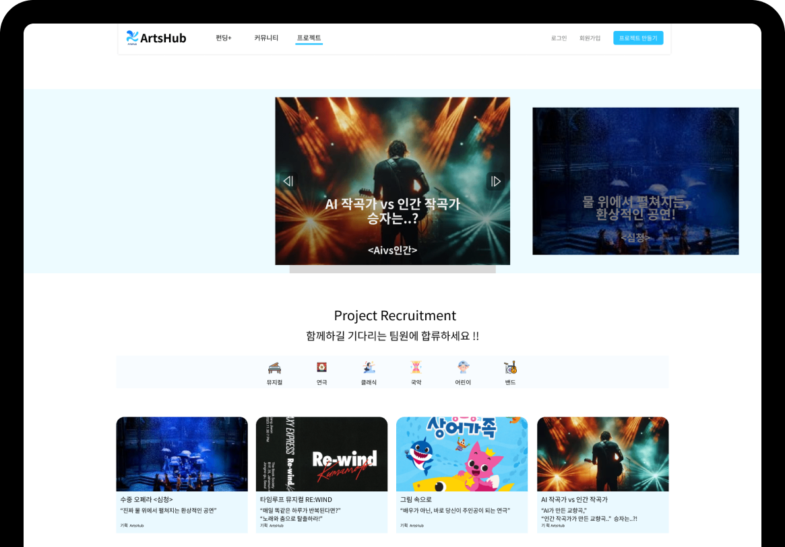

프로젝트
PAGE TITLE
프로젝트
SCREEN ID
UI-C-1011
AUTHOR
1조
DATE
2025.01.26
SCREEN PATH
프로젝트>참가하기
4
Description
1
장르별 프로젝트 조회
2
프로젝트 상세페이지 보기
3
신규 프로젝트 슬라이드로 광고
4
프로젝트 만들기 페이지로 이동
3
Related ID
UI-C-1011
1
Check Point
모집하고 있는 프로젝트를 장르별로 살펴보고
상세페이지로 이동할 수 있다.
2

Slide 21
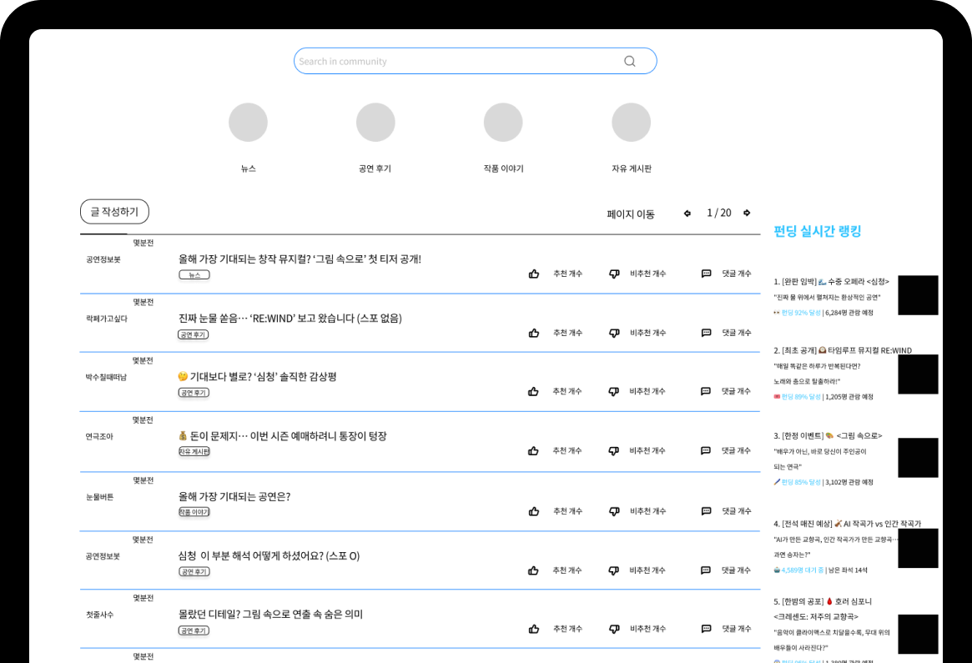


커뮤니티
PAGE TITLE
커뮤니티
SCREEN ID
UI-D-1011
AUTHOR
1조
DATE
2025.01.28
SCREEN PATH
커뮤니티
Description
5
1
커뮤니티 분야별로 조회할 수 있습니다.
2
글 작성하기 페이지로 이동합니다.
3
작성된 글 목록을을 표시하고 클릭시 작성된 글을 볼 수 있습니다.
1
4
목록의 페이지를 이동 할 수 있습니다.
2
4
5
작성된 글을 검색할 수 있습니다.
3
Related ID
UI-C-1011
Check Point
커뮤니티에 작성된 글을 읽을 수 있고
새글을 작성할 수 있습니다.

Slide 22
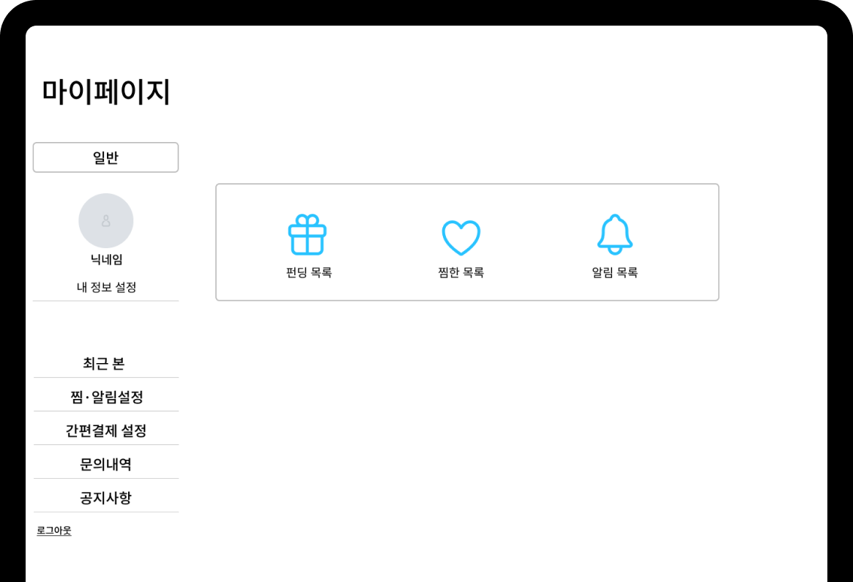


마이페이지
PAGE TITLE
마이페이지
SCREEN ID
UI-E-1011
AUTHOR
1조
DATE
2025.01.31
SCREEN PATH
마이페이지>일반
Description
1
프로필 설정으로 이동
2
각 항목에 해당하는 페이지로 이동
3
로그아웃 페이지로 이동
4
펀딩, 찜, 알림 프로젝트로 이동 .
3
1
Related ID
2
UI-E-1011
Check Point
내 정보를 쉽게 변경 및 확인 할 수 있습니다.
4

